Slide 1
Esta clase va a ser
grabada
Notes:
Colocar todas las clases.

Slide 2
Clase 08. PROGRAMACIÓN BACKEND
Router y Multer
Notes:
Obligatoria siempre

Slide 3


Temario
07
08
09
Express avanzado
Motores de Plantillas
Router y Multer
Tema 1
Tema 2
Tema 3
Código de estado en HTP
Métodos de petición
Express Router
Express y
middlewares
Multer
Notes:
Recurso: Temario del curso - Se muestra al inicio de cada clase
- Tiene un aspecto similar a un calendario. - Resume rápidamente: título de la clase, número y contenidos que abarca
- Guía rápida tanto para docentes, como para estudiantes. - Para mayor ubicación en el curso, también muestra en un tamaño más pequeño lo sucedido la clase anterior y la siguiente.
- Se colocan los temas de la clase y deben enlazarse a la diapositiva correspondiente.

Slide 4

Objetivos de la clase
Conocer la implementación Router en Express
Implementar un sistema de recursos estáticos
Comprender el uso de Middlewares
Manejar Multer para carga de archivos.
Notes:
Obligatoria siempre. Indican aquello que se pretende que el estudiante logre con la clase. Recuerda que se enuncian en principio con el verbo en infinitivo delante (por ejemplo: “Comprender…”, “Analizar…”, “conocer…”, etc). Se debe destacar en negrita el verbo. Los objetivos deben ser concretos, medibles y coherentes con los contenidos.

Slide 5
CLASE N°7
Glosario
Códigos 4xx: Códigos de error, principalmente errores del lado del cliente.
Códigos 5xx: Códigos de error, principalmente errores de lado del servidor.
Métodos: Indican las diferentes operaciones que podemos hacer con un recurso.
POSTMAN: Software para realizar peticiones como si fuéramos un cliente, donde podemos visualizar los resultados y enviar información necesaria al servidor al realizar una consulta.
Código de estado: Código que indica el estado de la petición en el servidor.
Códigos 1xx: Códigos informativos, sirven para indicar que la petición sigue en curso.
Códigos 2xx: Códigos de resolución satisfactoria, indican que todo salió “ok” en la petición.
Códigos 3xx: Códigos de redirección, indican que tuvo que moverse el recurso.
Notes:
Se puede usar para comenzar o finalizar la clase, según sea más conveniente..
Recurso: Glosario
Repasa y define rápidamente los conceptos centrales acumulados. Ayuda a los estudiantes a recuperar aquellos saberes que se darán por dados.
Sugerencia:
Puede incorporarse links e imágenes que apoyen al concepto presentado.

Slide 6

Prefijo virtual
MAPA DE CONCEPTOS
Archivos estáticos
Path absoluto
Express Router
Interacción
a nivel de aplicación
Express y middleware
Tipos de middleware
a nivel de endpoint
a nivel de router
de manejo de errores
incorporado
de terceros
Multer
Notes:
Se puede usar para comenzar o finalizar la clase, según sea más conveniente. La información de este slide es de relleno.
Recurso: Mapa de conceptos (genérico)
Muestra rápidamente los contenidos de la clase y cómo se relacionan. Ayuda a los estudiantes a evitar “perderse” durante la clase, al avanzar en un sentido lineal una diapositiva tras otra. El ejemplo pertenece a la primera clase del curso UX/UI.
Sugerencia: -También se pueden mostrar con un menor énfasis o colores apagados, aquellos contenidos de clases anteriores y que se vinculen con la actual.
-Resaltar con color los temas que se abordan en la clase.
Colores
Categorías principales: Pleno en #27282d con texto en blanco.
Categorías secundarias (o a destacar): Pleno en #393b43 con texto en blanco.
Categorías terciarias: Borde en #393b43 con texto en #222222.

Slide 7
Express Router
Notes:
Usar para los módulos más importantes de la clase, donde se introducen conceptos que se ven en varios slides. No hay que usarla para todos los módulos.

Slide 8
Router en Express
En la clase anterior nos encontrábamos con un problema: Al ver que había muchas rutas “iguales” que sólo diferían en métodos, nos dimos cuenta de que el código podría tornarse bastante engorroso.
En la clase anterior, mostramos un ejemplo con “usuarios”, ¿pero qué pasaría si tuviéramos…?
Usuarios
Productos
Tickets
Eventos
Membresías
Transportes
Sucursales
¿Cuántos métodos atiborrados tendríamos en un solo archivo?
Un router en express nos permitirá separar los endpoints “comunes” en entidades separadas que fungirán como “mini aplicaciones”, las cuales tomarán peticiones que concuerden con dicho endpoint y así redireccionarse a esta mini aplicación.
De esta manera, nuestro código resultará más organizado, y las diferentes entidades tendrán aislado el comportamiento interno, como configuraciones, middlewares, etc.

Slide 9
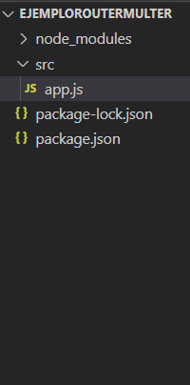
¿Cómo aplicar un router?
Primero recordemos la estructura de nuestro proyecto, hasta el momento, sabemos que la estructura básica de nuestro proyecto consiste en la distribución como lo indica la imagen: una carpeta donde vive el proyecto, dentro una carpeta src donde vivirá nuestro código, y nuestro servidor dentro.
Notes:
Usar para slides de texto e imagen. Si no alcanza, no sobrecargar, usar otra con el mismo título para indicar que continúa el mismo módulo.

Slide 10
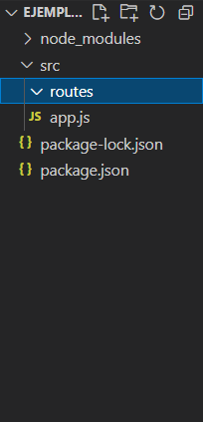
¿Cómo aplicar un router?
Ahora, agregaremos una carpeta “routes” donde vivirán nuestros diferentes routers (Nota que app.js se queda fuera de routes, pero sigue dentro de src).
Notes:
Usar para slides de texto e imagen. Si no alcanza, no sobrecargar, usar otra con el mismo título para indicar que continúa el mismo módulo.

Slide 11
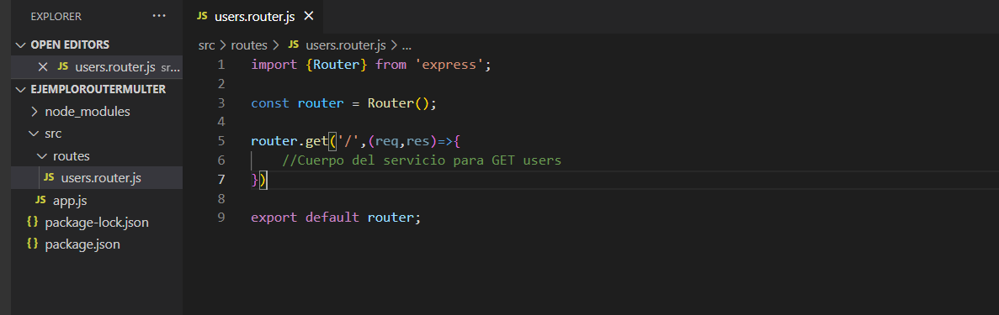
Cuerpo de un router
Para agregar un router a nuestra nueva carpeta, éste debe contener la siguiente sintaxis:

Slide 12

Hands on lab
En esta instancia de la clase se mostrará la implementación de express Router con un ejercicio práctico
¿De qué manera?
El profesor demostrará cómo hacerlo y tú lo puedes ir replicando en tu computadora. Si surgen dudas las puedes compartir para resolverlas en conjunto de la mano de los tutores.
Tiempo estimado: 15 minutos
Notes:
Profes: pueden aprovechar esta actividad para que los estudiantes la resuelvan por su cuenta. Dependerá, según su criterio, de cómo vengan con el tiempo.

Slide 13

HANDS ON LAB
Express Router
¿Cómo lo hacemos? Se crearán dos routers: users y pets.
El router de users debe tener la ruta principal /api/users
El router de pets debe tener la ruta principal /api/pets
Ambos deben tener, de manera interna, un array para almacenarlos.
Ambos deben contar con un método get en su ruta raíz para poder obtener el arreglo.
Ambos deben contar con un método POST en su ruta raíz para poder agregar un usuario o mascota según sea el router.
Conectar los routers al archivo app.js para tener listo el apuntador al router.
Probar funcionalidad con Postman.
Notes:
No olvides poner a nivel general el app.use(express.json()) para recibir body. Aquí puedes comenzar a mencionar a los chicos que estamos utilizando mucho el app.use, ya lo usamos en
app.use(express.json())
app.use(express.urlencoded({extended:true})
app.use(‘/api/users’,usersRouter)
app.use(‘/api/pets’,petsRouter)
Hacer énfasis en esto, te permitirá abordar de mejor manera los middlewares que vienen más adelante en esta clase.

Slide 14
Servicio de archivos estáticos con Express
Notes:
Usar para los subtemas de un módulo.

Slide 15
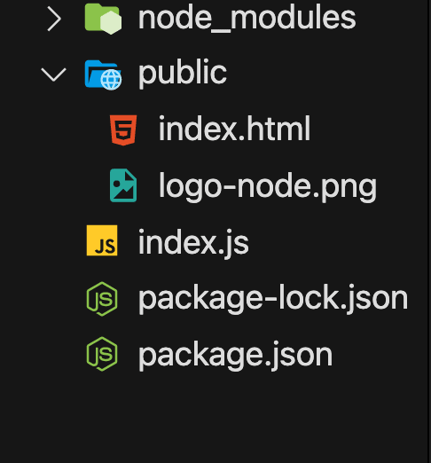
Archivos estáticos
¿Cómo funciona?
Nuestro servidor tiene la posibilidad de alojar recursos que pueden ser visibles para el cliente de manera directa.
Podemos configurar una carpeta para que el usuario pueda acceder y ver dichos recursos de manera directa sólo con acceder a la ruta donde se encuentra ubicada.
En este curso y en proyectos profesionales podrás encontrar estos archivos en la carpeta “public”, haciendo referencia como dice el nombre, a recursos públicos de fácil acceso para el cliente.

Slide 16
Archivos estáticos
¿Cuándo utilizarlos?
Los dos casos principales para los cuales encontrarás el uso de esta carpeta “public” para archivos estáticos son:
Cuando necesitemos alojar imágenes y servirlas directamente al cliente.
Cuando necesitemos alojar una página web en todos sus sentidos: html, css, js. En esta clase haremos una página sencilla para mostrar el alcance de public.

Slide 17
¿Cómo convertir una carpeta en un recurso estático?
Para poder utilizar los recursos de una carpeta de manera estática, basta conque en el servidor especifiquemos como “express.static” dicha carpeta con la siguiente sintaxis:
app.use(express.static('public'))
Indicamos que, todo lo que viva en la carpeta public, podrá ser accedido directamente desde la carpeta public.

Slide 18
A continuación podemos cargar los archivos que queramos en el directorio public:
http://localhost:3000/hello.html
http://localhost:3000/images/kitten.jpg
http://localhost:3000/css/style.css
http://localhost:3000/js/app.js
http://localhost:3000/images/bg.png
Nota: Express busca los archivos relativos al directorio estático, por lo que el nombre del directorio estático no forma parte del URL.

Slide 19
Prefijo virtual
Para crear un prefijo virtual (donde el path de acceso no existe realmente en el sistema de archivos) para los archivos servidos por express.static, debemos especificar un path de acceso de montaje para el directorio estático:
app.use('/static', express.static('public'))

Slide 20
Así podemos cargar los archivos que hay en el directorio public desde el prefijo /static.
http://localhost:3000/static/hello.html
http://localhost:3000/static/images/kitten.jpg
http://localhost:3000/static/css/style.css
http://localhost:3000/static/js/app.js
http://localhost:3000/static/images/bg.png

Slide 21
Path absoluto
El path que se proporciona a la función express.static es relativo al directorio desde donde inicia el proceso node.
Por eso si ejecutamos la aplicación Express desde cualquier otro directorio, es más seguro utilizar el path absoluto del directorio al que desea dar servicio:
app.use('/static', express.static(__dirname + '/public'))
Notes:
NOTA: Es sumamente importante que expliques qué pasa con __dirname al momento de trabajar con modules, hay múltiples soluciones para resolver el __dirname cuando trabajamos en un proyecto “module”. Te recomiendo enseñar la que consideres más óptima para tus estudiantes. Si al momento de leer esto ya hay alguna solución estandarizada para __dirname en un proyecto module, o bien si el curso lo estás enseñando meramente con require, ignorar esta nota.

Slide 22
Ejemplo archivos estáticos
Se agregará una carpeta pública, la cual contendrá dentro una carpeta “img”, donde guardaremos una imagen, desde el navegador se deberá acceder a este archivo a partir del servicio de archivos estáticos
Crear una página index.html que contenga un mensaje de bienvenida y acceder desde la ruta raíz a éste.

Slide 23
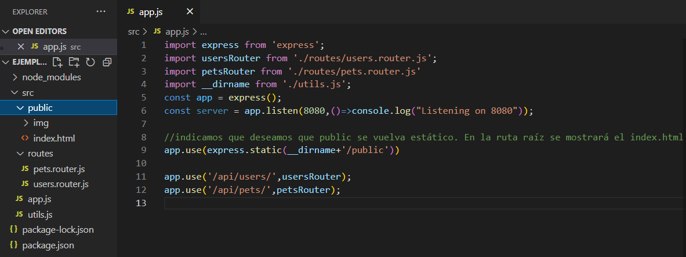
Ejemplo sobre archivos estáticos en express

Slide 24

Carpeta public
Trabajaremos más a fondo el index que tenemos actualmente
Duración: 10/15 min
Notes:
Usar para Actividades en clase.

Slide 25

ACTIVIDAD EN CLASE
Carpeta public
Partiendo del ejemplo anterior, recrear la estructura con un index.html para poder visualizarse en la ruta raíz.
En este archivo deberá haber un formulario donde podremos ingresar una mascota a partir del método POST. Dicho POST conectará al endpoint raíz del router pets
Configurar el router pets para que pueda recibir el json por parte del formulario (recordar express.json() y express.urlencoded({extended:true}))
Verificar con POSTMAN que la información llegue al servidor y se guarde correctamente.
Notes:
A pesar de que ésto es una actividad en clase, evalúa el tiempo que tienes hasta este punto para corroborar si puedes cambiarlo por un hands on lab, en caso de que necesites una clase más fluida.

Slide 26
☕
Break
¡10 minutos y volvemos!
Notes:
Obligatoria siempre. A la hora del Break, entre 5 y 10 minutos. Considerar ubicar este espacio en un momento adecuado de la clase. Al volver, mostrar los resultados de la pregunta del anterior slide y generar un breve intercambio.

Slide 27
Express y
middlewares

Slide 28
¿Qué es un middleware?
Seguramente te has dado cuenta de que que hemos utilizado mucho la sintaxis app.use. ¿Qué pasa de manera interna en este punto?
Cada vez que utilizamos un app.use estamos utilizando un middleware. Éstas son operaciones que se ejecutan de manera intermedia entre la petición del cliente, y el servicio de nuestro servidor.
Como lo indica el nombre: “middleware” hace referencia a un intermediario, siempre se ejecuta antes de llegar al endpoint que corresponde.
Podemos utilizar un middleware para:
Dar información sobre las consultas que se están haciendo (logs)
Autorizar o rechazar usuarios antes de que lleguen al endpoint (seguridad)
Agregar o alterar información al método req antes de que llegue al endpoint (formato)
Redireccionar según sea necesario (router)
En ciertos casos, finalizar la petición sin que llegue al endpoint (seguridad)

Slide 29
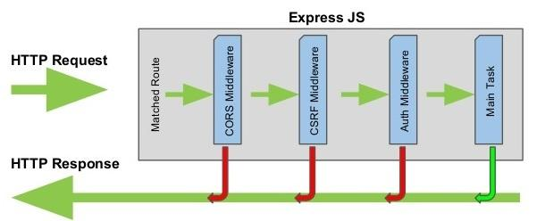
Flujo de múltiples middlewares a través de una petición
Este “main Task” sería el endpoint con tu servicio”.

Slide 30
¡Importante!
Como lo ves en el diagrama anterior, los middlewares se ejecutan EN ORDEN, eso quiere decir que, si algún middleware depende de que se haya realizado otra operación ejecutada por un middleware previo, los coloquemos en cascada según prioridad.
Notes:
NOTA: Aún en las partes más avanzadas del curso, nos encontramos a estudiantes que aún no comprenden por qué un middleware, por ejemplo, de autorización, no está entrando al router. Al revisar, notamos que tienen desordenados sus middlewares, hay que hacer énfasis en esto para poder reducir el número de estudiantes con estos casos.

Slide 31
Tipos de Middlewares
Notes:
Usar para los subtemas de un módulo.

Slide 32
Tipos de middleware
Una aplicación Express puede utilizar los siguientes tipos de middleware:
Middleware a nivel de aplicación
Middleware a nivel endpoint
Middleware a nivel del Router
Middleware de manejo de errores
Middleware incorporado
Middleware de terceros
Veamos cada uno de ellos.
Notes:
NOTA: No profundices con ejemplos complejos de cada uno de éstos, la información queda en las diapositivas para el estudiante, pero procura hacer sólo énfasis en los más importantes, haciendo mención de que algunos de éstos tendrán que profundizarlos y aplicarlos sobre la práctica.

Slide 33
Middleware de nivel de aplicación
Este ejemplo muestra una función de middleware sin ninguna vía de acceso de montaje. La función se ejecuta cada vez que la aplicación recibe una solicitud.
const app = express();
app.use(function (req, res, next) {
console.log('Time:', Date.now());
next();
});

Slide 34
Middleware de nivel de endpoint
Se pueden agregar una o múltiples funciones middlewares en los procesos de atención de las rutas como se muestra a continuación:
function mid1(req, res, next) {
req.dato1 = 'un dato'
next()
}
function mid2(req, res, next) {
req.dato2 = 'otro dato'
next()
}
app.get('/ruta1', mid1, (req, res) => {
res.json({
dato1: req.dato1
})
})
app.get('/ruta2', mid1, mid2, (req, res) => {
res.json({
dato1: req.dato1,
dato2: req.dato2
})
})

Slide 35
Middleware de nivel del Router
El middleware de nivel de router funciona de la misma manera que el middleware de nivel de aplicación, excepto que está enlazado a una instancia de express.Router().
const app = express();
const router = express.Router();
// funcion middleware sin via de acceso de montaje.
// El codigo es ejecutado por cada peticion al router
router.use(function (req, res, next) {
console.log('Time:', Date.now());
next();
});

Slide 36
Middleware de manejo de errores
Estas funciones se definen de la misma forma que otras funciones de middleware, excepto que llevan cuatro argumentos en lugar de tres, específicamente con la firma (err, req, res, next):
app.use(function (err, req, res, next) {
console.error(err.stack);
res.status(500).send('Something broke!');
});

Slide 37
Middleware incorporado
La única función de middleware incorporado en Express es express.static. Esta función es responsable del servicio de archivos estáticos:
express.static(root, [options])
El argumento root especifica el directorio raíz desde el que se realiza el servicio de activos estáticos.
El objeto options opcional puede tener las siguientes propiedades: dotfiles, etag, extensions, index, lastModified, maxAge, redirect, setHeaders
app.use(express.static('public', options));

Slide 38
Middleware de terceros
Podemos instalar y utilizar middlewares de terceros para añadir funcionalidad a nuestra aplicación. El uso puede ser a nivel de aplicación o a nivel de Router. Por ejemplo, instalamos y usamos la función de middleware de análisis de cookies cookie-parser.
$ npm install cookie-parser
var express = require('express');
var app = express();
var cookieParser = require('cookie-parser');
// load the cookie-parsing middleware
app.use(cookieParser());

Slide 39
Middleware de carga de archivos: MULTER
Notes:
Usar para los módulos más importantes de la clase, donde se introducen conceptos que se ven en varios slides. No hay que usarla para todos los módulos.

Slide 40
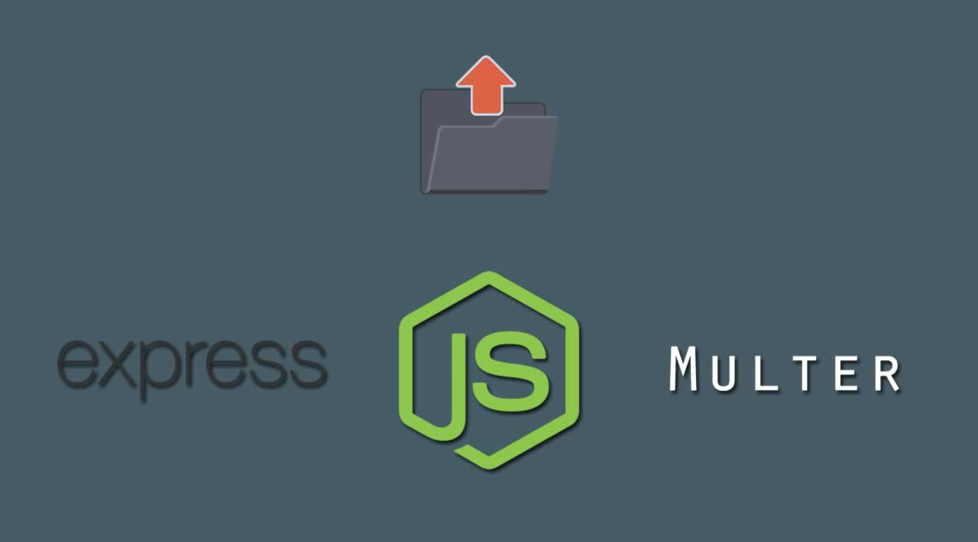
¿Qué es multer?
Multer es un middleware de terceros, pensado para poder realizar carga de archivos al servidor.
En ocasiones el cliente necesitará subir una imagen, un vídeo o un archivo, según sea nuestra aplicación, ello nos lleva a configurar nuestro servidor para soportar estos archivos y poder almacenarlos en donde nosotros le indiquemos.
Al ser de terceros, necesitaremos instalarlo para poder utilizarlo.
Notes:
Usar para slides de texto e imagen. Si no alcanza, no sobrecargar, usar otra con el mismo título para indicar que continúa el mismo módulo.

Slide 41
Instalación y configuración de MULTER
Notes:
Usar para los subtemas de un módulo.

Slide 42
Ejemplo en vivo
Instalación y configuración de MULTER
Dejamos las siguientes diapositivas con el paso a paso para la consulta de forma asincrónica.
Notes:
“Ejemplo en vivo”
El docente realizará una tarea compartiendo la pantalla en vivo. Se centrará en los pasos y los aspectos a tener en cuenta.

Slide 43
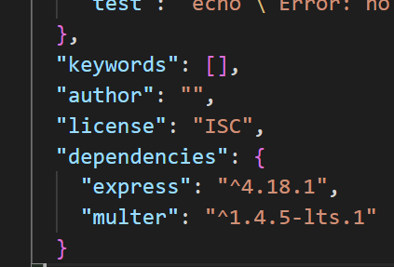
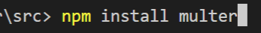
Instalar multer
MULTER es una dependencia de terceros, de manera que, al igual que express, necesitaremos instalarlo dentro de nuestro package.json con el comando:
Debemos corroborar que se encuentre dentro de las dependencias al mismo nivel que tenemos express instalado.
Notes:
Usar para slides de texto e imagen. Si no alcanza, no sobrecargar, usar otra con el mismo título para indicar que continúa el mismo módulo.

Slide 44
2. Configurar multer en el proyecto actual
Una vez que tenemos MULTER instalado, podemos importarlo en nuestro proyecto y configurarlo donde lo necesitemos (puede ser directamente en app, o bien se recomienda hacerlo en un archivo al mismo nivel de app llamado “utils”)
Contar con un uploader externo a app.js, brindará más dinamismo al momento de utilizarlo, ya que podemos colocarlo en el router que necesitemos y no necesariamente instanciarlo a nivel general
Notes:
Usar para slides de texto e imagen. Si no alcanza, no sobrecargar, usar otra con el mismo título para indicar que continúa el mismo módulo.

Slide 45
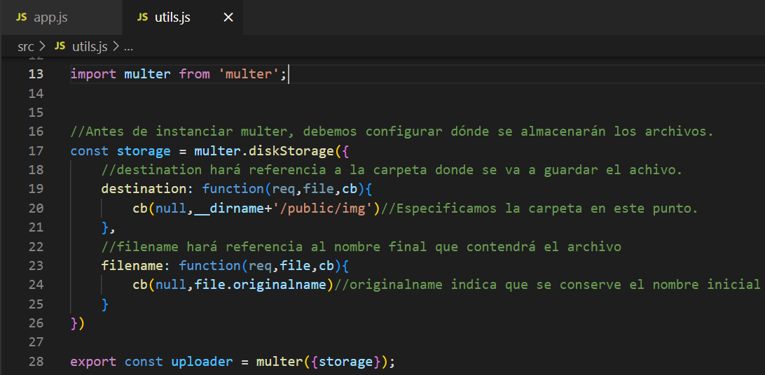
Ejemplo: configurando multer para poder utilizar un “uploader”

Slide 46
3. Utilizar uploader
Una vez que nuestro uploader está listo para utilizarse, podemos importarlo en el router que necesitemos y colocarlo en la ruta donde lo necesitemos, recuerda que, al ser un middleware, éste va enmedio de la ruta y de la función callback (req,res).
Podemos utilizar el uploader de dos formas principalmente:
uploader.single(‘nombre del campo’): permitirá subir un único archivo, su resultado estará en req.file
uploader.array(‘nombre de campos’): permitirá subir múltiples archivos, su resultado estará en req.files
Notes:
Usar para slides de texto e imagen. Si no alcanza, no sobrecargar, usar otra con el mismo título para indicar que continúa el mismo módulo.

Slide 47
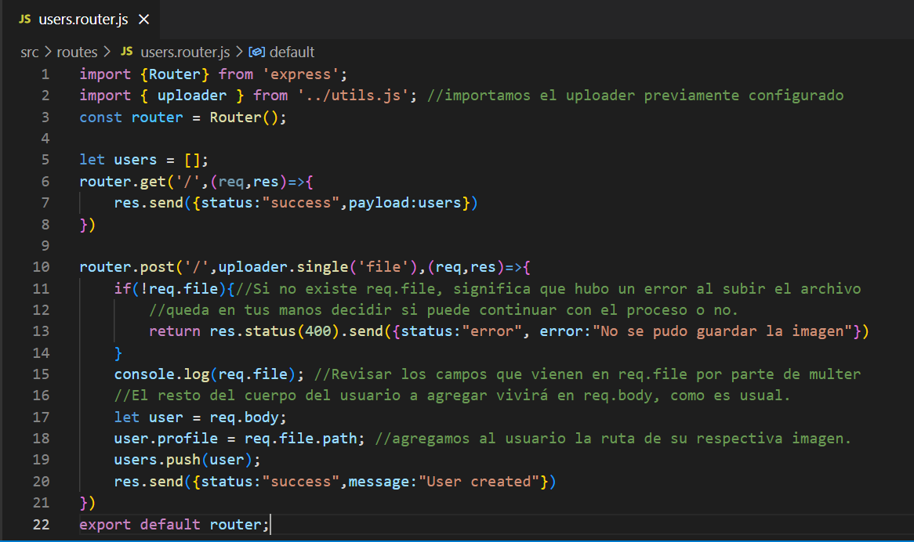
Ejemplo implementación MULTER a partir de su uploader

Slide 48
¡Importante!
Cuando subimos un archivo (imagen, vídeo, etc), estamos hablando de un flujo de datos. lo cual no puede plasmarse en un JSON. Cuando enviamos información a un endpoint donde sabemos que utilizamos MULTER, debemos enviarlo como FormData, no como JSON.

Slide 49
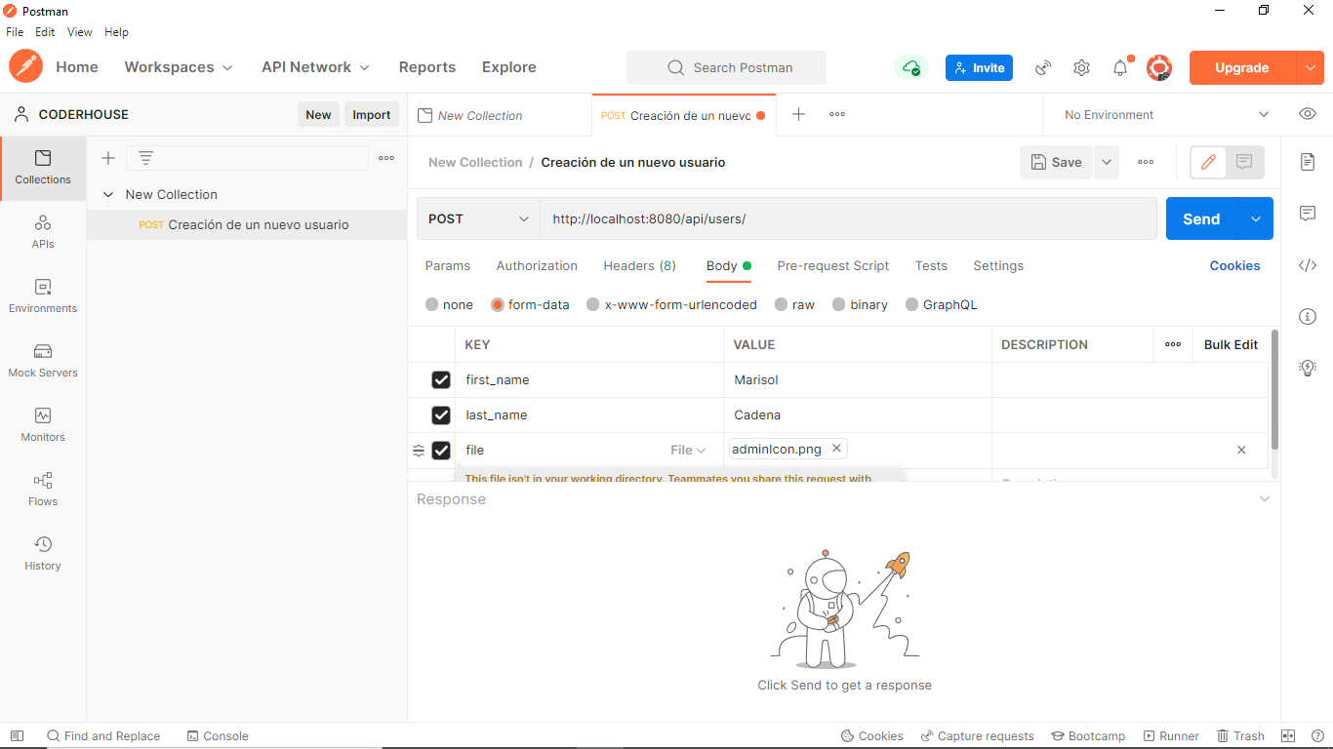
Probando MULTER con POSTMAN enviando un FormData

Slide 50
Express + multer
Configuraremos el formulario previo para poder cargar una imagen
Duración: 10/15 min
Notes:
Usar para Actividades en clase.

Slide 51
ACTIVIDAD EN CLASE
Express + multer
Basado en el formulario para ingresar una mascota al sistema:
Configurar el formulario para añadir un campo input type=”file” name “file” para que la mascota a agregar pueda tener una “imagen representativa”.
El nombre del archivo guardado se formará con el nombre original anteponiéndole un timestamp (Date.now()) seguido con un guión. Ej: 1610894554093-clase1.zip.
Corroborar que la imagen se guarde correctamente. Guardar la ruta del archivo guardado en un campo “thumbnail”.
Notes:
Recuerda que Multer necesita que el campo “file” del uploader debe mantenerse para que pueda recibirlo correctamente.

Slide 52
Recordemos
Creamos la estructura base de lo que será nuestro servidor a lo largo del proyecto
Agregamos nuestros primeros endpoints para trabajar con productos
Clase 6: Servidores Web
Conectamos la persistencia de archivos a nuestros endpoints
💡

Slide 53

Primera entrega
de tu Proyecto final
Se desarrollará un servidor que contenga los endpoints y servicios necesarios para gestionar los productos y carritos de compra en el e-commerce
Notes:
NOTA: Este es el primer gran reto del estudiante a lo largo del curso, puede sentirse intimidado de conectar todas las cosas ya que recién está acostumbrándose a los managers y a las rutas. ES CRUCIAL que, para mantenerlo animado para el resto del curso, tú y tus tutores puedan apoyar al máximo al estudiante en esta entrega. ¡No lo dejes solo con las dudas, eso sería fatal para él a esta altura del curso! Es muy probable que requiera apoyo en código y que requiera algunas explicaciones adicionales, para ello, se recomienda que se den consejos de códigos y afterclass si es posible.

Slide 54
ENTREGA DEL PROYECTO FINAL
Primera entrega
Se debe entregar
Desarrollar el servidor basado en Node.JS y express, que escuche en el puerto 8080 y disponga de dos grupos de rutas: /products y /carts. Dichos endpoints estarán implementados con el router de express, con las siguientes especificaciones:
Para el manejo de productos, el cual tendrá su router en /api/products/ , configurar las siguientes rutas:
La ruta raíz GET / deberá listar todos los productos de la base. (Incluyendo la limitación ?limit del desafío anterior
La ruta GET /:pid deberá traer sólo el producto con el id proporcionado

Slide 55
ENTREGA DEL PROYECTO FINAL
Primera entrega
La ruta raíz POST / deberá agregar un nuevo producto con los campos:
id: Number/String (A tu elección, el id NO se manda desde body, se autogenera como lo hemos visto desde los primeros entregables, asegurando que NUNCA se repetirán los ids en el archivo.
title:String,
description:String
code:String
price:Number
status:Boolean
stock:Number
category:String
thumbnails:Array de Strings que contenga las rutas donde están almacenadas las imágenes referentes a dicho producto
Status es true por defecto.
Todos los campos son obligatorios, a excepción de thumbnails

Slide 56
ENTREGA DEL PROYECTO FINAL
Primera entrega
La ruta raíz POST / deberá crear un nuevo carrito con la siguiente estructura:
Id:Number/String (A tu elección, de igual manera como con los productos, debes asegurar que nunca se dupliquen los ids y que este se autogenere).
products: Array que contendrá objetos que representen cada producto
La ruta PUT /:pid deberá tomar un producto y actualizarlo por los campos enviados desde body. NUNCA se debe actualizar o eliminar el id al momento de hacer dicha actualización.
La ruta DELETE /:pid deberá eliminar el producto con el pid indicado.
Para el carrito, el cual tendrá su router en /api/carts/, configurar dos rutas:

Slide 57
ENTREGA DEL PROYECTO FINAL
Primera entrega
quantity: debe contener el número de ejemplares de dicho producto. El producto, de momento, se agregará de uno en uno.
Además, si un producto ya existente intenta agregarse al producto, incrementar el campo quantity de dicho producto.
La ruta GET /:cid deberá listar los productos que pertenezcan al carrito con el parámetro cid proporcionados.
La ruta POST /:cid/product/:pid deberá agregar el producto al arreglo “products” del carrito seleccionado, agregándose como un objeto bajo el siguiente formato:
product: SÓLO DEBE CONTENER EL ID DEL PRODUCTO (Es crucial que no agregues el producto completo)

Slide 58
ENTREGA DEL PROYECTO FINAL
Primera entrega
La persistencia de la información se implementará utilizando el file system, donde los archivos “productos,json” y “carrito.json”, respaldan la información.
No es necesario realizar ninguna implementación visual, todo el flujo se puede realizar por Postman o por el cliente de tu preferencia.
Formato
Link al repositorio de Github con el proyecto completo, sin la carpeta de Node_modules.
Sugerencias
No olvides app.use(express.json())
No es necesario implementar multer
Link al video donde se explica.

Slide 59
¿Preguntas?
Notes:
Obligatoria. Se sugiere ubicar al finalizar la explicación de algún tema, para abrir formalmente el espacio de preguntas y ordenar la interacción.

Slide 60
Opina y valora
esta clase
Notes:
Obligatoria siempre.

Slide 61
Resumen
de la clase hoy
Express Router
Express y middlewares
Middleware de carga de archivos: multer
Notes:
Obligatoria siempre. Completar el resumen con palabras claves de lo visto. En caso de cerrar con el “mapa de conceptos” se puede sacar.

Slide 62
Muchas gracias.
Notes:
Todas las clases

Slide 63
Notes:
Todas las clases

